Slide 1
Биофармацевтические тесты in vivo и in vitro

Slide 2
Биодоступность
БД определяют:
При разработке новых ЛП
При разработке новых ЛФ известных ЛП
Для дженериков
В основе определения биоэквивалентности
Проблемы определения БД
Дороговизна
Сложность схем и методов
Необходим лабораторный биофармацевтическийтест

Slide 3
Модель поведения лекарственного препарата in vivo

Slide 4
Растворимость
Растворимость как физико-химическая характеристика вещества – это качественная и количественная способность образовывать раствор при смешивании с другим веществом (растворителем). По растворимости при T = const различают
· хорошо растворимые вещества (образуют насыщенные растворы с концентрацией более 0,1 моль/л),
· малорастворимые вещества (образуют насыщенные растворы с концентрацией 0,1 – 0,001 моль/л).
· практически нерастворимые вещества (образуют насыщенные растворы с концентрацией менее 0,001 моль/л).
Биофармацевтическая растворимость:
- высокая: наибольшая дозировка растворяется в 250 мл или менее водной среды при рН 1-6,8

Slide 5
Проницаемость
Определяется степенью абсорбции ФС.
Высоко проницаемые: степень абсорбции у человека, определяемая методом материального баланса или в сравнении с в/в дозой равна 85% или более (в США -90%)
Метод материального баланса основан на сравнении количества ФС поступившей в организм с количеством ФС, выведенного из организма в виде неизмененного вещества или его метаболитов всеми путями выведения.

Slide 6
Биофармацевтическая классификация ЛВ FDA 1995
№ | БФ растворимость | абсорбция
1 | хорошая | хорошее
2 | плохая | хорошее
3 | хорошая | плохое
4 | плохая | плохое
Применяется для разработки условий теста Растворение

Slide 7
Типы аппаратов
Классификация 30 Фармакопея США
Вращающаяся корзинка (Ph.Eur./BP/JP)
Лопасть (Ph.Eur./BP/JP)
Качающийся барабан (Ph.Eur.)
Проточный электролизер (проточная ячейка) (Ph.Eur./BP/JP)
Лопасть над диском (Ph.Eur.)
Вращающийся барабан (Ph.Eur.)
Качающийся цилиндр

Slide 8
ГФ ХIII аппараты для теста Растворение
Вращающаяся корзинка
Лопасть
Проточная ячейка

Slide 9
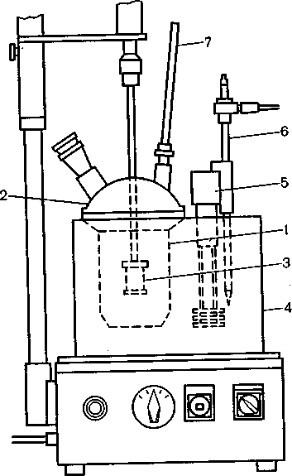
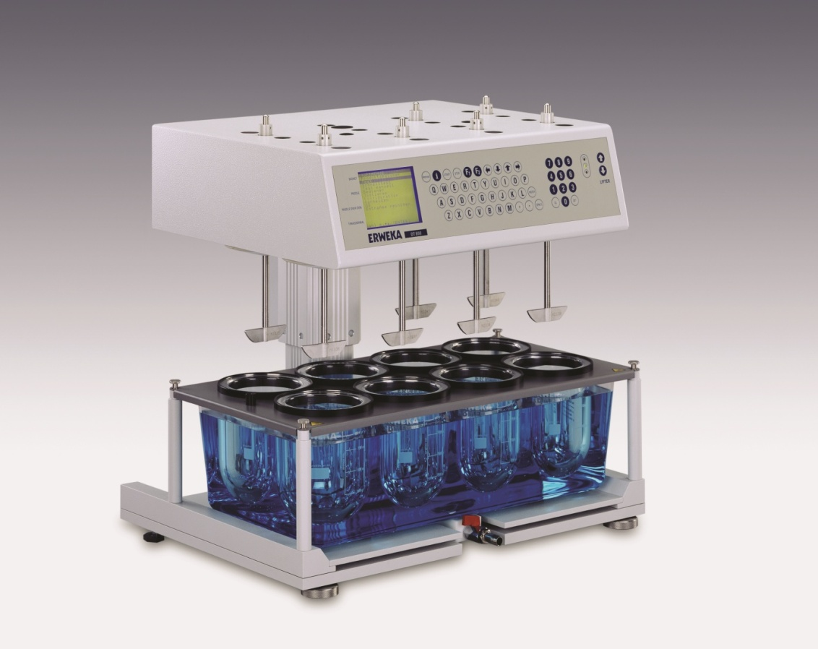
Биофармацевтические тесты фармацевтическая доступность
1- колба для среды растворения
2 – крышка
3 – корзинка
4 – баня
5 – нагревательный элемент
6, 7 – термометр
Тест «Растворение»

Slide 10
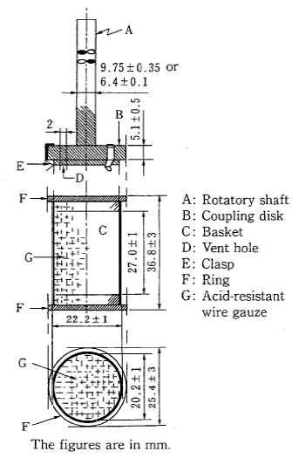
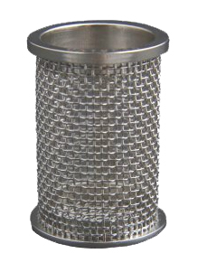
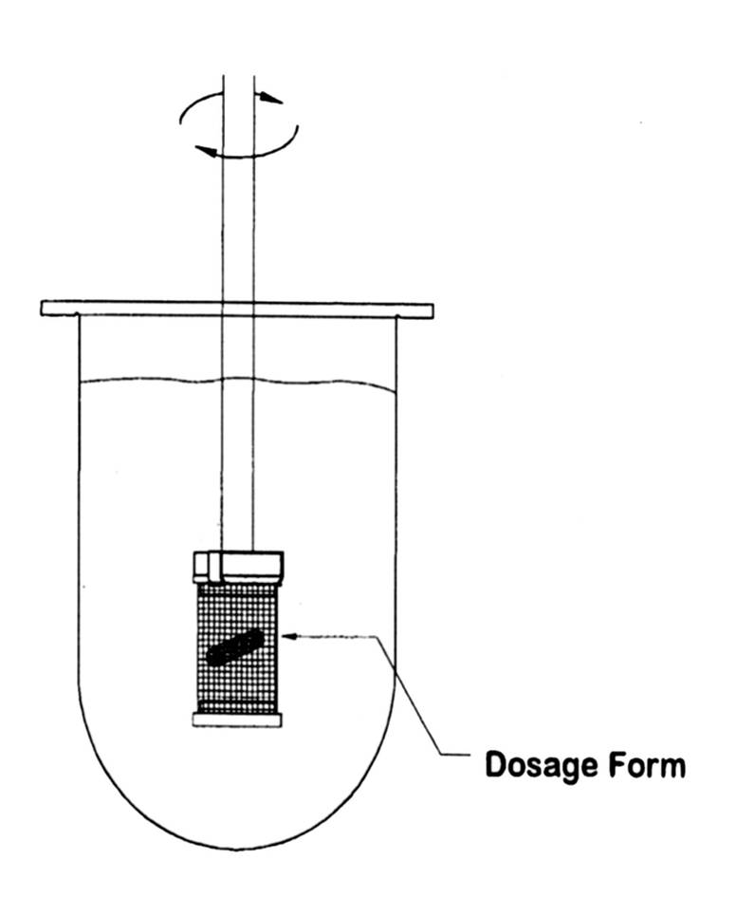
Аппарат 1 – Корзинка ОФС, USP
Подходит для
капсул
драже
таблеток
ЛФ замедленного высвобождения,
покрытых оболочкой
С использованием поверхностно-
активных веществ в среде (если ЛВ
плохо растворяется)
Стандартный объем
1 литровые сосуды

Slide 11
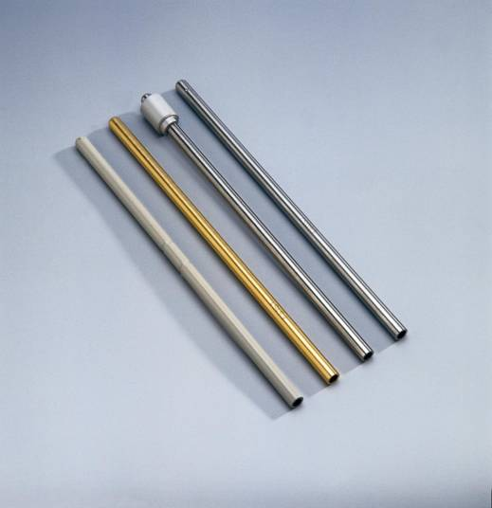
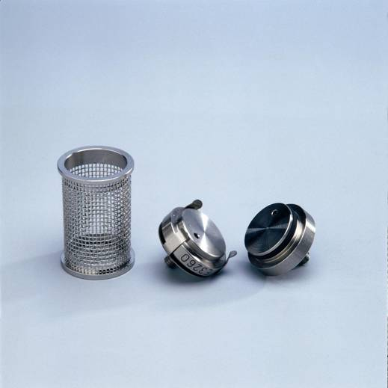
Аппарат 1 – Корзинка
Преимущества
Широко используется
Простота проведения теста
Выпускается для работы в ручном и автоматическом режимах, что важно для
разных объемов исследований

Slide 12
Аппарат 1 – Корзинка
Недостатки
Гидродинамическая „мертвая зона“ под корзинкой
Наличие градиента концентрации растворившегося ЛС в объеме среды
дегазация очень важна
ограниченный объем среды → проблемы при работе с мало растворимыми ФС

Slide 13
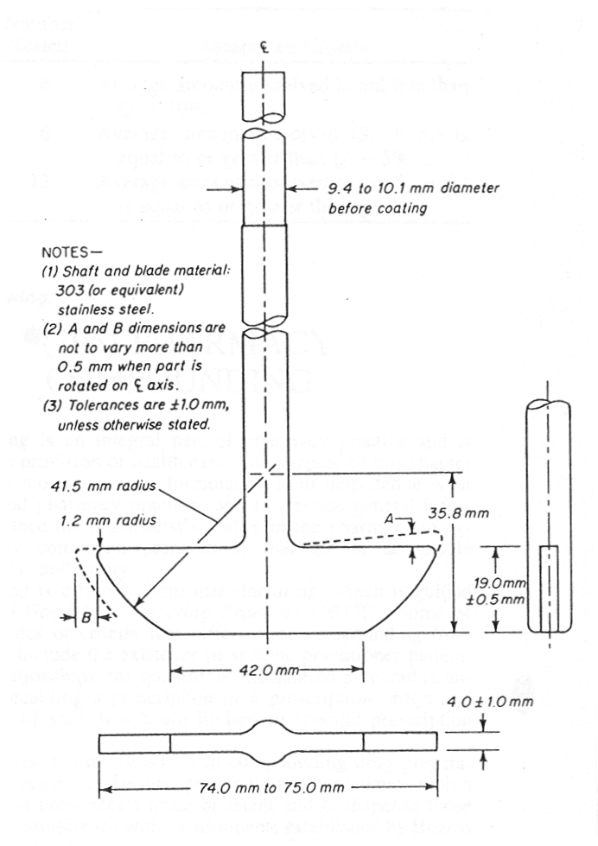
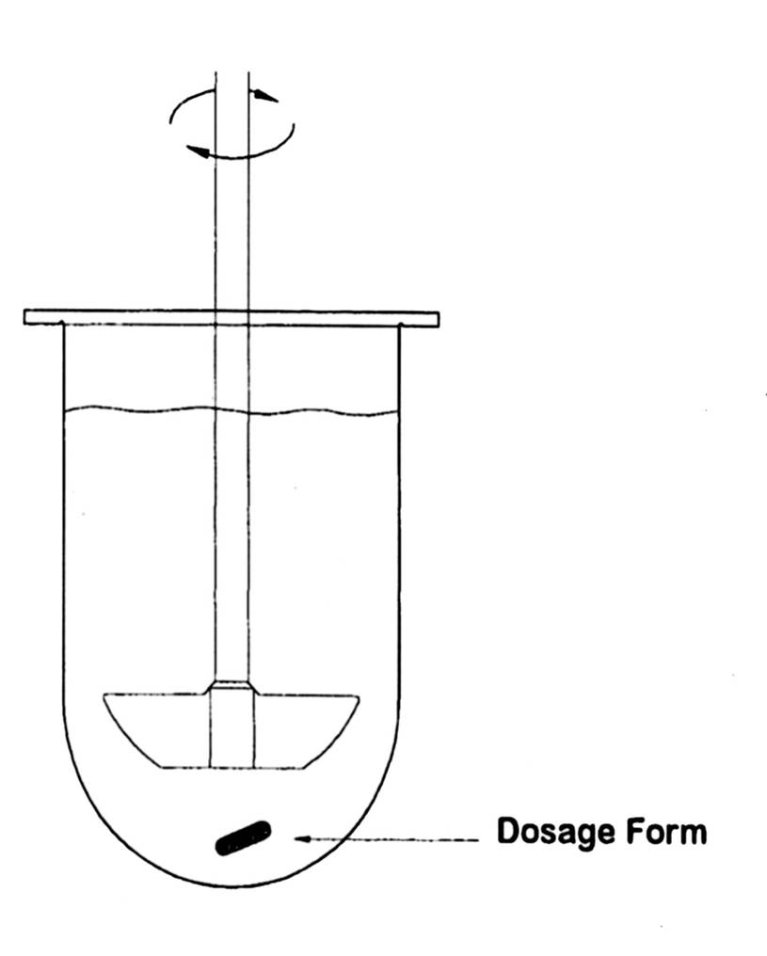
Аппарат 2 – Лопасть ОФС, USP
Подходит для
таблеток
капсул
драже
ЛФ замедленного высвобождения, покрытых оболочкой
Стандартный объем
1000 мл
Метод, который
выбирается в первую очередь!!!

Slide 14
Аппарат 2 – Лопасть
Преимущества
легкость в использовании
устойчивость
можно легко адаптировать
в аппарат 5 USP
давно используется –
хорошо изучена
можно менять pH
можно легко перевести в
автоматизированный
режим, что важно для
дежурных исследований
Недостатки
ограниченный объем → условия риска для мало растворимых лекарств
сложная гидродинамика, ЛФ движется в объеме среды, может прилипать и искажать результаты
плохо перемешиваемая зона под мешалкой

Slide 15
Требования к аппаратам
Все части аппарата, контактирующие с образцом, д.б. выполнены из инертного материала (металл - н/с)
Не допустима вибрация
Аппараты д. соответствовать ОФС
Аппарат д.б. валидирован

Slide 16
Условия теста Растворение
правильный выбор прибора
Скорость вращения:
Корзинки от 50 до 200 об/мин, рекомендуемая 100 об/мин
Мешалки рекомендуемая 50 или 75 об/мин
Среда: состав, объем и температура, дегазация
Методика анализа ЛВ
Время отбора проб и объем или условия непрерывного контроля
Интерпретация результатов

Slide 17
Среда растворения ОФС
Состав: в первую очередь: 0,1 М НСL, буферные растворы с РН 6,8-7,6 (+/-0,05), вода оч. (варьируют рН, поверхностное натяжение)
Для капсул можно добавить ферменты (пепсин при рН меньше 6,8 или панкреатин при рН больше 6,8
ПАВ (до 1,5%) для плохо растворимых ЛВ
Объем и температура: 500-900 мл, 37 ⁰С+/-0,5 ⁰С
Дегазация (среду нагревают до 40 0С, фильтруют под вакуумом 0,45 мкм, затем перемешивание под вакуумом 5 мин)
Экспериментально показано, что наличие растворенных газов в среде искажает результаты

Slide 18
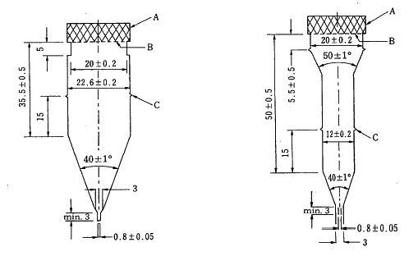
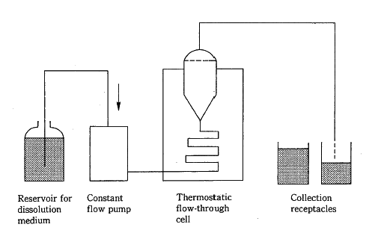
ОФС аппарат 3 - проточная ячейка USP Аппарат 4 – проточный электролизер
Подходит для
Мало растворимых и
липофильных ЛВ
Микрочастиц
Имплантов
Суппозиториев
Мягких желатиновых капсул
Рецептур с контролируемым
высвобождением
Разные типы ячеек
Скорость потока 4-16 мл/мин

Slide 19
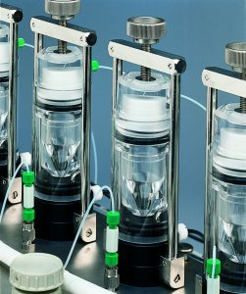
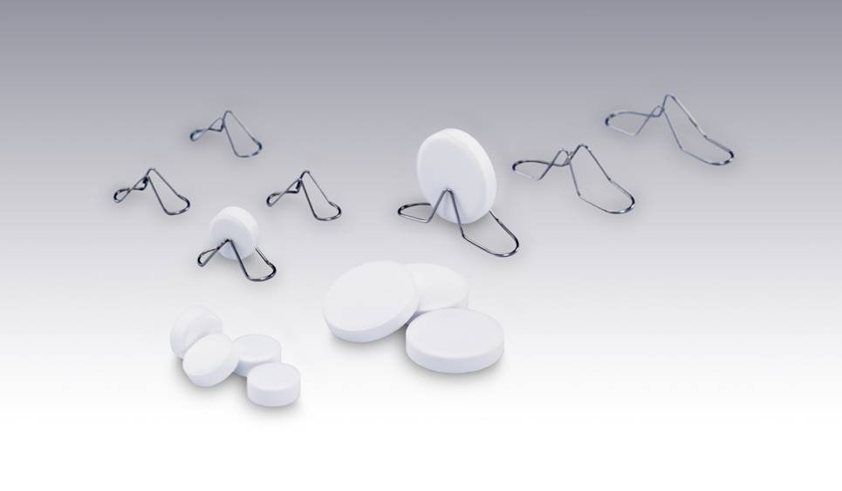
Проточная ячейка Проточный электролизер

Slide 20
Отбор проб, интерпретация результатов

Slide 21
Отбор проб
группа | ЛФ | Отбор проб | норма
1 | Таблетки; таблетки, покрытые оболочкой; гранулы (время растворения которых превышает 5 мин); гранулы, покрытые оболочкой; капсулы | через 45 минут | не менее Q+5%, Q =70 (из 6 ЛФ)
2 | Кишечнорастворимые ЛФ: капсулы, гранулы и другие дозированные лекарственные формы; В т.ч. таблетки, покрытые кишечнорастворимой оболочкой | на кислотной стадии на щелочной стадии | не более 10% Q+5%

Slide 22
Отбор проб ОФС
группа | ЛФ | Отбор проб | норма
3 | Таблетки, капсулы и гранулы с пролонгированным высвобождением | не менее трех временных интервалов | не должно быть ни одной ЛФ с результатом за пределами установленных значений

Slide 23
Достоверность результатов
RSD (стандартное отклонение для среднего значения) для 1-й точки не более 20%, для остальных – не более 10%
Для оценки эквивалентности профилей:
При высвобождении более 85% за 15 минут математическую оценку не проводят.
Если высвобождение менее 85% - то рассчитывают фактор сходимости

Slide 24
Применение теста «Растворение»
Разработка состава и
технологии
Оценка БФ свойств
ЛФ с модифицированным
высвобождением
Посерийный контроль
Изменения состава,
технологии
Контроль стабильности
при хранении
Обязательный раздел ФС
на таблетки, капсулы
Оценка биоэквивалентности
дженериков

Slide 25
Биоэквивалентность
Качество воспроизведенных препаратов

Slide 26
Биодоступность и биоэквивалентность
Биодоступность и биоэквивалентность являются основными требованиями для регистрации генериков и оригинальных препаратов.
В основе биоэквивалентности лежит определение уровня максимального значения кривой C_{max} в крови, а AUC (площадь под кривой) - наиболее часто используются и являются удачными биомаркерами оценки безопасности и эффективности лекарственного средства.
Биоэквивалентные лекарственные средства можно заменять друг другом без коррекции дозировки и без дополнительного терапевтического наблюдения.

Slide 27
Биоэквивалентность
Два лекарственных средства считаются биоэквивалентными, если они фармацевтически эквивалентны или являются фармацевтическими альтернативами, а их биодоступность в максимальном выражении (C_{max} и T_{max} ) и полное действие (площадь под кривой (AUC)) после назначения одинаковой молярной дозы при одинаковых условиях, являются настолько схожими, что можно ожидать их действие по сути одинаковым.
Источник: Серии технических отчетов ВОЗ, № 937, 2006 год. Приложение 7.

Slide 28
Сравнение профилей растворения
Коэффициент различия f1:
где n - число точек времени, Ri и Ti – процент растворившегося вещества из препарата сравнения и испытуемого препарата, соответственно, в каждый момент времени i
Значение f1
в пределах от 0 до 15 говорит о БЭ

Slide 29
Коэффициент подобия (f2)
значение f2 – в пределах от 50 до 100 гарантирует эквивалентность двух профилей

